Slide 1
Мобайл програмчлал – Лекц 7
Ж.Золжаргал (j.zoljargal@must.edu.mn)

Slide 2
Using the Media APIs
Андройд нь дараах форматуудыг дэмждэг
JPEG
PNG
OGG
Mpeg 4
3GPP
MP3
Bitmap

Slide 3
Playing Media Resources
Андройд-д Multimedia-г MediaPlayer классын тусламжтай тоглуулна
Апп-ийн нөөцөд, локал файлууд, эсвэл сүлжээнд URI-аар өгөгдсөн медиа-г тоглуулна
Тухайн медиаг start функцээр эхлүүлэхээс өмнө prepare буюу урьдчилан бэлдэх функц дуудах шаардлагатай

Slide 4
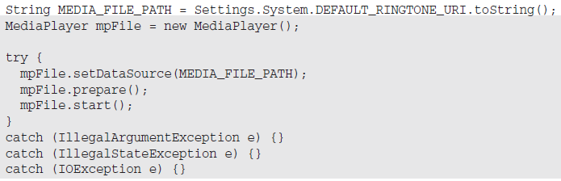
Playing Media Resources
Media Player нь stop, pause, seek гэсэн функцуудээр удирддаг

Slide 5
Playing Media Resources
setLooping – дуусаад давтаж тоглуулах
getFrame – Одоогын тоглож байгаа бичлэгийн frame-ийг bitmap-аар авна
Release – Одоогын тоглуулж буй медиаг зогсоож, нөөцийг суллана
Андройд нь Media Player объектыг ашиглах тоо хязгаартай тул түүнийг суллахгүй бол Run-time exception шиддэг

Slide 6
Recording Multimedia
Медиа бичихэд MediaRecorder класс ашиглагддаг
Аудио болон видео бичихийн тулд дээрх классын объектыг ашигладаг
Андройдод ямар нэгэн медиа бичихийн тулд харгалзах зөвшөөрлийг авна

Slide 7
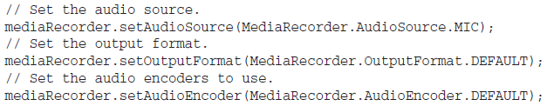
Recording Multimedia
Медиа бичлэг хийхэд видео эсвэл аудио, output format, video size, frame rate, encoder зэргийг тохируулж өгнө
Микрофон дахь аудиог бичих жишээг дээр үзүүлэв

Slide 8

Recording Multimedia
setOutputFile функц нь prepare функцээс өмнө setOutputFormat функцээс дараа дуудагдах ёстой.
Prepare функцын хойноос Start функцыг дуудсанаар бичиж эхлэнэ.

Slide 9

Recording Multimedia
Дуусгахдаа, Stop функцээр бичлэгийг зогсоож Release функцээр Media Recorder-ийг чөлөөлнө
Бичлэг хийх явцад тухайн бичлэгээ дэлгэцэн харах шаардлагатай үед setPreviewDisplay функцыг ашиглана

Slide 10

Recording Multimedia
Тухайн апп-аар үүссэн медиа файлд өөр бусад апп-аас хандах боломжгүй үед Media Store Content Provider-д metadata-г бүртгүүлсэнээр хандах боломжой болно
Ингэхдээ Content Values классын объектыг үүсгэж бүртгүүлнэ.

Slide 11
Recording Multimedia
Үүссэн медиа файлын зам
Програмын ContentResolver-д хандах бөгөөд түүнийг Media Store-д шинэ бичлэг нэмэхдээ ашиглана.
Media Store амжилттай нэмсэн бол Broadcast Intent-ээр түүнийг зарлана.

Slide 12

Using the Camera
Camera- руу хандахад зөвшөөрлийг дараах байдлаар авна.
Энэхүү зөвшөөрөл нь камерийн тохиргоо хийх, зураг авах, камерын урсгал харуулах
Camera классын статик open функцээр камерийг эхлүүлэх бөгөөд release функцээр дуусгана.

Slide 13
Controlling Camera Settings
Камерийн одоогын тохиоргоо Camera.Parameters объекетд хадгалагддаг бөгөөд getParameters функцээр одоогын параметр-г авна.
Ирсэн параметр-н set* функцээр тохиргоог шинэчилдэг
Тохиргоог өөрчилсөний дараагаар setParameters функцээр өөрчлөлтийг идэвхжүүлнэ.

Slide 14

Controlling Camera Settings
Камерийн параметр нь image, preview size, image format, preview frame rate зэргийг тохируулахад хэрэглэгддэг.

Slide 15

Using the Camera Preview
Камераар preview хийж харах
Camera объектын takePicture функцээр зураг авна

Slide 16
Smart Phone
Galaxy S5 / Ухаалаг утас
Compass/Magnetometer
Proximity sensor
Accelerometer
Ambient light sensor
Gyroscope
Barometer
Temperature sensor (no)
GPS, Bluetooth, NFC, Infrared

Slide 17
Infrared Radiation
Хэт улаан

Slide 18
Infrared Radiation
Хэт улаан туяаны цацраг бол бидний эргэн тойрон дахь гэрэлтэй төстэй гэрлийн хэлбэр юм.
IR гэрэл ба харагдах гэрлийн ялгаа нь зөвхөн давтамж ба долгионы урт юм.
Хэт улаан туяаны цацраг туяа нь харагдахуйц гэрлийн хүрээнээс гадуур байрладаг тул хүмүүс үүнийг харж чадахгүй

Slide 19
Infrared Radiation
Хэт улаан

Slide 20
Near Field Communication/NFC
Төлбөр төлөх
Apply pay, Google wallet
Мэдээлэл илгээх
file, image, document
NFC Tags
Мэдээлэл хадгалах

Slide 21
Introducing the Sensor Manager
SensorManager.SENSOR_PRESSURE – Агаарын даралт хэмжинэ
SensorManager.SENSOR_ACCELEROMETER – Хурдатгал хэмжинэ
TYPE_LINEAR_ACCELERATION – Нэг чиглэлд хурдатгалыг хэмжинэ
SensorManager.SENSOR_ORIENTATION – Төхөөрөмжний хазайлт хэмжинэ
SensorManager.SENSOR_SOUND – Орчины чимээг хэмжинэ

Slide 22
Introducing the Sensor Manager
SensorManager.SENSOR_LIGHT – гэрлийг мэдрэнэ
SensorManager.SENSOR_MAGNETIC_FIELD – соронзон ороныг мэдрэнэ (Луужин хийх)
SensorManager.SENSOR_PROXIMITY – объектоос хол эсэхийг мэдрэнэ
SensorManager.SENSOR_TEMPERATURE – Агаарын дулааныг хэмжинэ
Accelerometer, Barometer, Compass, GPS, A-GPS, GLONASS, Gyroscope, Proximity Sensor

Slide 23
Introducing the Sensor Manager
Sensor Manager нь андройд төхөөрөмж дэх мэдрэгчүүдийг ашиглахад хэрэглэгддэг
getSystemService функцээр sensor service-г барьж авна
Доорх байдлаар чагнах Event-үүдээ бүртгүүлнэ

Slide 24
Introducing the Sensor Manager
onSensorChanged функцыг даран тодорхойлох бөгөөд sensor –ын утгууд өөрчлөгдөхөд энэхүү функц нь ажиллах болно
onAccuracyChanged функцыг даран тодорхойлох бөгөөд нарийн тогтсон утгууд авахад энэхүү функц нь ажиллана

Slide 25
Introducing the Sensor Manager
SensorManager.SENSOR_STATUS_ACCURACY_HIGH – Боломжит хамгийн их утга
SensorManager.SENSOR_STATUS_ACCURACY_LOW – Боломжит хамгийн бага утга
SensorManager.SENSOR_STATUS_ACCURACY_MEDIUM – Дундаж утга
SensorManager.SENSOR_STATUS_UNRELIABLE – тухайн утга нь мэдэгдэхгүй тохиолдолд

Slide 26

Introducing the Sensor Manager
Sensor Manager-г тухайн SensorListener-тэй дараах байдлаар холбоно
Sensor Manager нь мэдрэгчийн мэдээллийг шинэчлэх давтамжыг илэрхийлэх дараах тогтмол утгуудтай
SensorManager.SENSOR_DELAY_FASTEST – байж болох хамгийн хурдан нь

Slide 27
Introducing the Sensor Manager
SensorManager.SENSOR_DELAY_GAME – тоглоом удирдахад тохиромжтой хурд
SensorManager.SENSOR_DELAY_NORMAL – энгийн хурдтай, анхдагч тохиргоо
SensorManager.SENSOR_DELAY_UI – UI шинэчилэхэд тохиромчтой

Slide 28
Using the Accelerometer and Compass
Сүүлийн үеийн төхөөрөмжүүд хурдатгал болон луужинтай болсон
Төхөөрөмжийн одоогын чиглэлийг заах
Чиглэлийн өөрчлөлтийг удирдах
Хурдатгалыг удирдах, vertically, laterally, longitudinally – шилжилтийн хурд
Accelerometer нь өгөгдсөн чиглэлд хэр хурдтай хөдөлсөнийг хэмжинэ

Slide 29
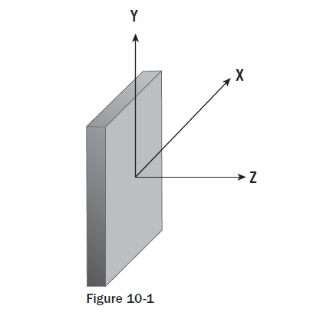
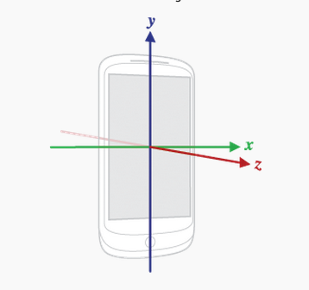
Using the Accelerometer and Compass

Slide 30

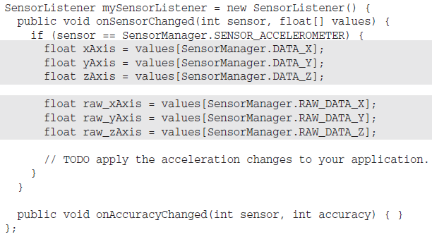
Using the Accelerometer and Compass

Slide 31
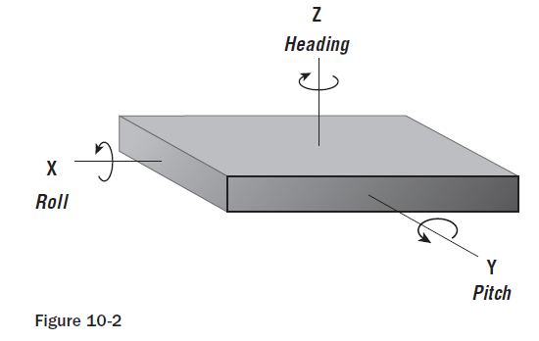
Using the Accelerometer and Compass

Slide 32
Using the Accelerometer and Compass
Чиглэл (Heading) – Z тэнхлэгийн дагуух эргэлт
0/360 градус хойд зүг
90 градус зүүн зүг
180 градус урд зүг
270 градус баруун зүг

Slide 33
Using the Accelerometer and Compass
Далайц (Pitch) – X тэнхлэгийн дагуух эргэлт
0 градус ар талаараа хавтгай хэвтсэн
-90 градус босоо (утасны дээд тал таазруу чиглэсэн)
90 градус утас доошоо чиглэсэн
180, -180 градус доошоо харсан

Slide 34
Using the Accelerometer and Compass
Эргэлт (Roll) – Y тэнхлэгийн дагуух эргэлт
-90-ээс 90 градусын хооронд эргэлтийг дүрслэнэ
0 градус нь хавтгай дээр ар талаараа байрласан
-90 градус утасны дэлгэц зүүн тийш харсан
90 градус утасны дэлгэц баруу тийш харсан

